Slide 1
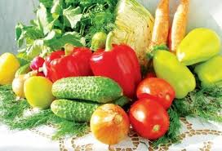
7-СЫНЫП.
ҚАЗАҚ ТІЛІ
БӨЛІМ АТАУЫ:
Дұрыс тамақтану. Гендік өзгеріске ұшыраған тағамдар.

Slide 2
Сабақтың тақырыбы:
ДАСТАРҚАН ТӘРБИЕСІ – ДӘМ-ТҰЗ КИЕСІ
БҮГІНГІ САБАҚТА:
- Дастарқан тәрбиесі туралы мәліметпен танысасыздар; - коммуникативтік жағдаятқа сай диалог құрайсыздар; диалог құрауда көркем бейнелеуіш, эмоционалды-экспрессивті сөздерді және мақал-мәтелдер мен тұрақты тіркестерді қолданасыздар; шылау түрлерін ажыратып, орынды қолданасыздар.

Slide 3
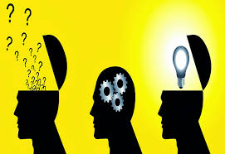
Ойтүрткі
Дастарқан тәрбиесі дегенді қалай түсінесің?
Дәм-тұз киесі дегеніміз не?

Slide 4
Тілдік бағдар
ЭМОЦИОНАЛДЫ СӨЗДЕР – адамның сезімін, көзқарасын, көңіл-күйдің түрлі иірімдерін білдіріп тұратын сөздер. Эмоционалды сөздер ерекше сезіммен, иіріммен айтылады. Эмоция бар жерде экспрессивті мән де болады.
Эмоционалды мағына одағай, қаратпа, қыстырма, еліктеуіш сөздерде кездеседі.
Эмоционалды мағына образды сөздерде, поэтикалық тіркестерде кездеседі.
Эмоционалды мағына тұрақты тіркестерде болады.
Эмоционалды мағына мақал-мәтелдерде болады.

Slide 5
Мәтінді мұқият тыңдаңыз!
Дастарқан тәрбиесі –дәм-тұз киесі.
Қазақ халқы дастарқан тәрбиесіне ерекше мән берген. Әдетте, әрбір отбасы асқа отырар алдында қол жуады. Онан соң дастарқан жайып, отбасы мүшелері түгел жиналып, жас мөлшеріне қарай төрден бастап дастарқанды айнала отырып тамақтанады. Күнделікті отбасының тамақтануына жайылған дастарқан басындағы асты алдымен ата-анаға, үлкенге ұсынады. Асқа отырғанда басқалардың алдында тағамға озбырланып қол созбау, тамақты олай-бұлай араластырмау, тамақты ағызып-тамызып, төгіп-шашпау қажет. Ас үстіне келген адамдарға дәм татқызып, үлкен кісілер келсе, тұрып орын беру, басқалар тамақ ішіп жатқанда «болдым» деп орнынан тұрып жүріп кетпеу, теріс қарап отырмау, дастарқанға бата жасалған соң тұру сияқты жөн-жоралғылар үйретіледі. Қазақ халқы «Тазалығың жақсы болса, денің сау болады», «Ауру мен дерттің анасы – ластық», «Қол мен ауызды жумай ас ішкенің – тас ішкенің» деп, сусын мен азық-түлік тазалығына мұқият қараған. Тіпті, «Тазалығы жоқтан ар-ұят сұрама» деп тазалықты ар-ұятпен сабақтастырған. Ас-тағамдарды таза қолдану, ет-сүтті әбден пісіріп барып пайдалану, тамақтың алдында, соңынан қол жуып, ауыз шайқау, азық-түліктердің бетін ашық-шашық тастамай жауып жүру, тісті аршадан басқа нәрсемен шұқымау сияқты толып жатқан ғылыми қағидаларды түсіндіріп, ұрпақтарының таза, ретті азамат болып жетілуіне күш салады. Дастарқан дәмі – киелі. Оны татып, келісімін бұзса, астың киесі ұрады дейді.

Slide 6
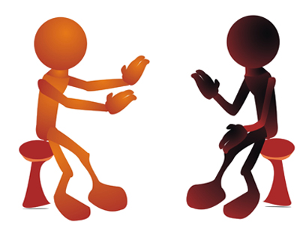
ТАПСЫРМА
Мәтінде көтерілген мәселе бойынша эмоционалды-экспрессивті сөздерді, мақал-мәтелдерді, тұрақты тіркестерді қолданып, диалог құраңыз.
Дескриптор: -мәтінде көтерілген мәселені анықтайды. - диалог құрайды; -мақал-мәтелдер мен тұрақты тіркестерді қолданады.

Slide 7
ЖАУАП ҮЛГІСІ
– Болат, дәм-тұз киесі деген ұғымды сен қалай түсінесің? – «Тәрбие – тал бесіктен» дегендей, қазақ халқы ұрпақтарына дастарқанды құт-береке, ырыс-ынтымақтың ұйытқысы деп ұғындырған. Қандай жерде азықтанса да, ең алдымен, «бісміллә» деп дастарқан жайып барып азықтануды үйреткен. Нанды және тұзды «киесі атады» деп баспаған. Яғни, кие деген ұғымды қасиет ұғымымен де байланыстырған деп ойлаймын. Өзіңе де сұрағым бар, Дәурен. Халқымыз асқа отыруда қандай ұлттық жоралғыларға мән берген? – Қазақ халқы ұрпақтарына «үлкенге – құрмет, кішіге – ізет» жасауды үйреткен. Дастарқан басындағы асты алдымен ата-анаға, үлкенге ұсыну, дастарқанға жасына қарай отыру және бата жасалған соң тұру сияқты халқымызға тән жоралғыларға мән берген. –Дәурен, достарыңа қандай әдеттерден арылуға кеңес берер едің? – «Ас атасы – нан» деп халқымыз бекер айтпаған ғой, кейде жолда келе жатып жерде жатқан нан қиқымын көргенде жүрегім ауырады... – Дұрыс айтасың, Дәурен. «Дастарқан дәмі – киелі» деген сөз осыдан шықса керек.

Slide 8
ТАПСЫРМА
Сыныпта «Тазалығы жоқтан ар-ұят сұрама» тақырыбында пікірталас ұйымдастырылды делік. Пікірталаста сіз тақырыпқа қатысты қандай дұрыс шешім қабылдай аласыз? Пікіріңізді «Төрт сөйлем» әдісімен дәлелдеңіз. Сөйлеу барысында мақал-мәтел қолданыңыз.
Пікір. Тақырып бойынша пікіріңізді бір сөйлеммен жазыңыз. Дәлел. Пікіріңізді бір сөйлеммен дәлелдеңіз. Мысал. Пікіріңізді өмірмен байланыстырып, мысал келтіріңіз. Қорытынды. Тақырып бойынша қорытынды жазыңыз.
Дескриптор: -тақырыпқа қатысты пікір білдіреді; - дұрыс шешім қабылдайды; -мақал-мәтелдерді қолданады.

Slide 9
ЖАУАП ҮЛГІСІ
Менің ойымша, қазақ халқы дастарқан тәрбиесінде тазалыққа мән бермеген адамдарды ар-ұяты жоқ деп бағалаған. Тамақтың алдында, соңынан қол жуу, ауыз шайқау, жеміс-жидектерді жуып, ас-тағамдарды таза қолдану, ет-сүтті әбден пісіріп барып пайдалану сияқты әдеттерге дағдыланбаған адамды мәдениетті адам қатарына жатқызуға болмайды. Қазіргі кездегі ауру мен дерттің көбейіп кету себептерінің бірі – адамдардың осындай қарапайым қағидаларды ескермеуі, тазалықты сақтамауы. Ендеше, ар-ұятты адам болам десек, «тазалық – денсаулық кепілі» екенін ұмытпайық!

Slide 10
Тілдік бағдар
Шылау – сөз бен сөзді, сөйлем мен сөйлемді байланыстырады және өзі тіркескен сөзге қосымша мағына беретін сөз табы. Шылаудың белгілері: Шылаудың лексикалық мағынасы жоқ; Шылау сөйлем мүшесі бола алмайды; Шылау түрленбейді(шылауға жалғау жалғанбайды)
Жалғаулық шылау (Сөз бен сөзді, сөйлем мен сөйлемді байланыстырады). | Септеулік шылау (Сөз бен сөзді байланыстырады). | Демеулік шылау (өзі тіркескен сөзге қосымша мағына үстейді).
-Ыңғайластық мәндегі жалғаулықтар(жалғаулық шылаулар: және, мен,(бен, пен), да (де, та, те), әрі). Мысалы: Әсет пен Мұса келді. -Қарсылық мәндегі жалғаулықтар(жалғаулық шылаулар:бірақ, дегенмен, сонда да, алайда, әйтсе де, әйткенмен, сөйтсе де т.б.). Мысалы: Көктем келді, бірақ күн жылынбады. -Себеп-салдар мәндегі жалғаулықтар(жалғаулық шылаулар:сондықтан, сол үшін, өйткені, себебі, сол себепті т.б.). Мысалы:Мақсат үлкен, сондықтан әрекет ету керек. -Талғаулық және кезектес мәндегі жалғаулықтар(жалғаулық шылаулар:не, немесе, я болмаса, әлде т.б. бірде, біресе, кейде т.б.). Мысалы:Оны не мен, не сен істейсің. | Атау септігіне қатысты септеуліктер(шылаулар: туралы, жайында, үшін, арқылы, тәрізді, секілді т.б.). Мысалы: Отан үшін отқа түс, күймейсің. Барыс септігіне қатысты септеуліктер(шылаулар: дейін, шейін, тарта, жуық, қарай т.б.). Мысалы:Түске дейін жүзге жуық хат жібердік. Шығыс септігіне қатысты септеуліктер(шылаулар:кейін, бұрын, гөрі, ары, бері, соң т.б.). Мысалы: Бұдан әрі оның сөзін ести алмадым. Көмектес септігіне қатысты септеуліктер(шылаулар:бірге, қабат, қатар). Мысалы: Мен әкеммен бірге жұмыс істедім. | Сұраулық мағына(ма, ме, ба, бе, па, пе, ше). Мысалы: Жаңбыр жауса ше? Күшейткіш мағына(-ақ, -ау, -ай, әсіресе, да, де, та, те). Мысалы: Сен-ақ шаршаттың. Болжалдық мағына(-ау, -мыс, -міс, кейде). Мысалы: Ертеде бір әулие кісі болыпты-мыс. Болымсыздық мағына(түгіл, тұрсын, тұрмақ). Мысалы: Сен түгіл мен де барған емеспін. Шектік мағына(ғана, қана, тек, -ақ). Мысалы: Сол ғана келді. Нақтылау мағына(ғой, қой, -ды, -ді, -ты, -ті). Мысалы: Бұл оқиға бұрын болған-ды.

Slide 11
ТАПСЫРМА
Берілген сөйлемдерде шылаудың қай түрі кездеседі? Кестеге орналастыр.
Тамақты жеп болған соң майлықпен ерінді және саусақтарды сүртуге болады.Табақ қонақтарға сол жағынан беріледі де, босаған ыдыс оң жағынан жинап алынады. Қоғамдық орындарға барғаннан кейін міндетті түрде қолыңызды сабынмен жуыңыз.Тамақтанар немесе тағам дайындар алдында қолыңызды сабынмен жуыңыз. Тамақты күн сайын белгілі бір мезгілде қабылдаған жөн. Тамақты аз ішіп, үнемі аш жүруге де болмайды. «Ас атасы – нан» деп халқымыз бекер айтпаған ғой.
Жалғаулық шылау | Септеулік шылау | Демеулік шылау

Slide 12
Жауабыңызды тексеріңіз!
Жалғаулық шылау | Септеулік шылау | Демеулік шылау
Тамақты жеп болған майлықпен ерінді және саусақтарды сүртуге болады. Тамақтанар немесе тағам дайындар алдында қолыңызды сабынмен жуыңыз. Табақ қонақтарға сол жағынан беріледі де, босаған ыдыс оң жағынан жинап алынады. | Тамақты жеп болғаннан соң майлықпен ерінді және саусақтарды сүртуге болады. Қоғамдық орындарға барғаннан кейін міндетті түрде қолыңызды сабынмен жуыңыз. Тамақты күн сайын белгілі бір мезгілде қабылдаған жөн. | Тамақты аз ішіп, үнемі аш жүруге де болмайды. «Ас атасы-нан» деп халқымыз бекер айтпаған ғой.

Slide 13
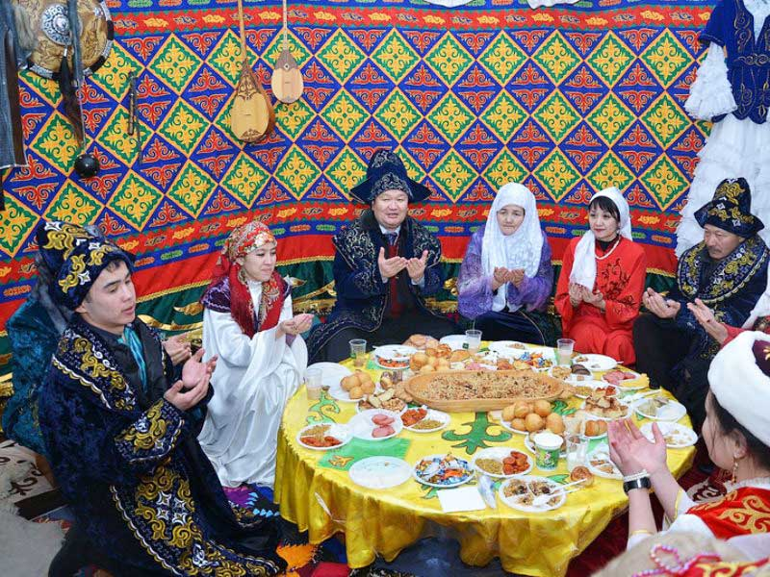
ОҚУ ТАПСЫРМАСЫ
Төмендегі тыйым сөздерді қатыстырып, мәтін құраңыз. Мәтінде шылау түрлерін қолданыңыз.
Жасы үлкен адамнан бұрын тамаққа қол салма. Дастарқан үстінде әдепсіз сөз сөйлеме, жаман сөз айтпа. Нанды бір қолыңмен үзбе. Асты үрлеме, асты жамандама. Тамақты сораптап ішпе.
Дастарқан тәрбиесіне ерекше құрметпен
қараған ата-баба дәстүрлеріне адал болайық!
Дастарқан дәмі киелі екенін ұмытпайық!

Slide 14

Қорытынды
Дастарқан тәрбиесі туралы мәліметпен таныстыңыздар;
коммуникативтік жағдаятқа сай диалог құрадыңыздар;
диалог құрауда бейнелеуіш, эмоционалды-экспрессивті сөздерді және мақал-мәтелдер мен тұрақты тіркестерді қолдандыңыздар;
шылау түрлерін ажыратып, орынды қолдандыңыздар.

